Slide 1
Алгоритмы
Базовые структуры

Slide 2
Виды алгоритмов
Разветвляющийся
линейный
Циклический

Slide 3
Линейные алгоритмы

Slide 4
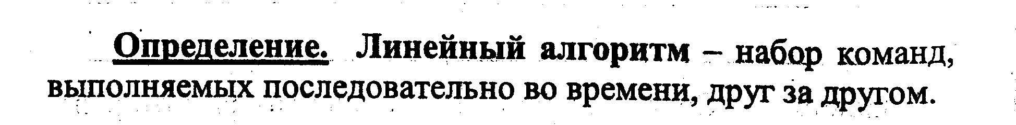

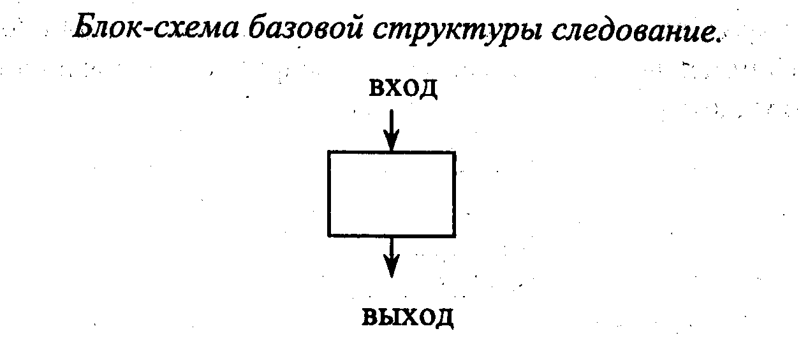
СЛЕДОВАНИЕ ( ЛИНЕЙНЫЕ)

Slide 5
Какие операторы используются в Pascal для решения задач на алгоритмы следования?
СЛЕДОВАНИЕ ( ЛИНЕЙНЫЕ)
Read, readln
Write, writeln
:=
Математические выражения

Slide 6
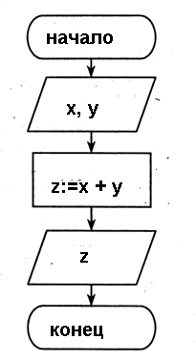
Команды следования на Паскале
Program SUMMA;
Var X,Y,Z: integer;
Begin Write(‘Введите два числа ’);
Readln(X,Y);
Z:=X+Y;
Write(Z);
End.
Program SUMMA; заголовок программы
Var X,Y,Z: integer; описание переменных
Begin начало программы
Write(‘Введите два числа ’); вывод на экран
Readln(X,Y); ввод значений X и Y
Z:=X+Y; присваивание суммы
Write(Z); вывод результата
End.

Slide 7
Разветвляющиеся алгоритмы

Slide 8
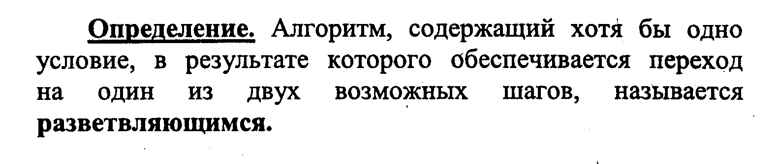
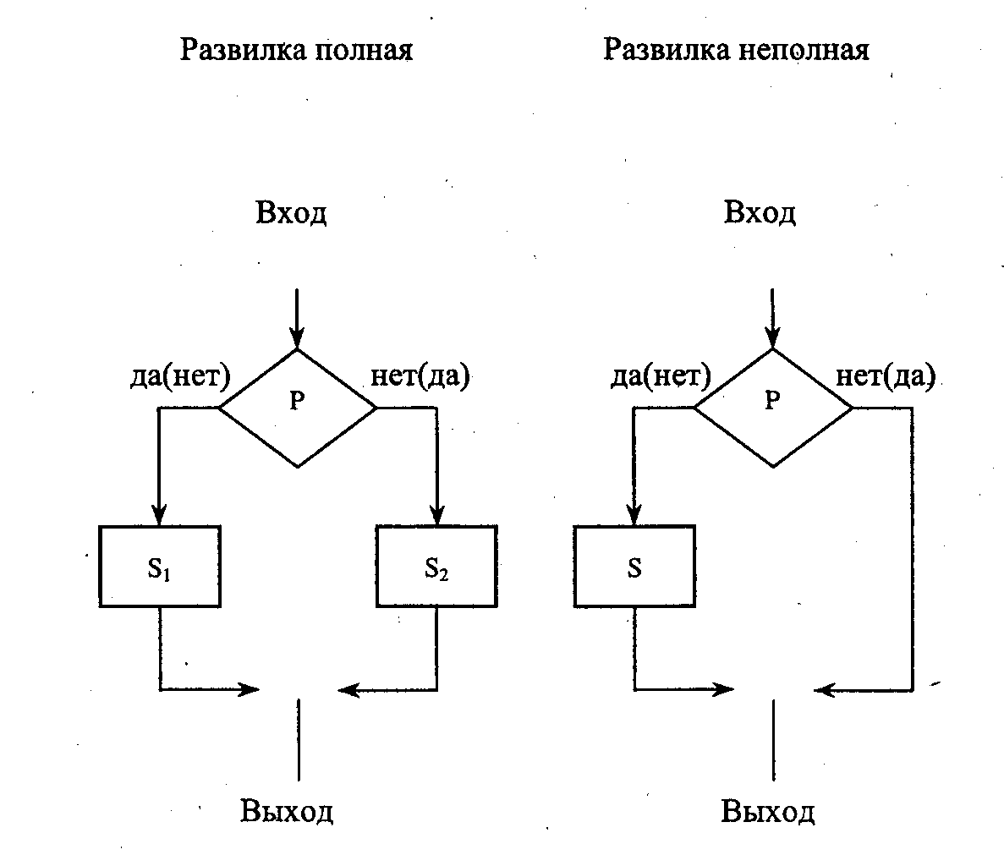
ВЕТВЛЕНИЕ (РАЗВЕТВЛЯЮЩИЙ)

Slide 9
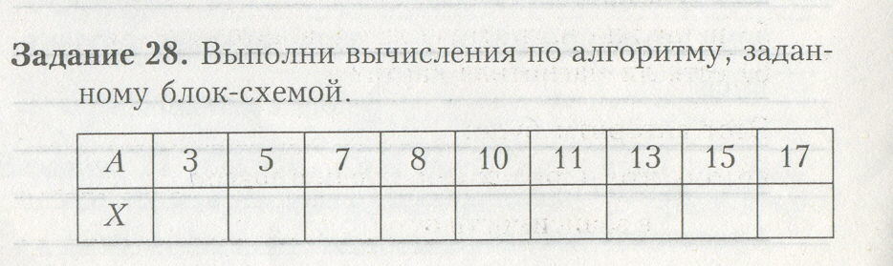
ВЕТВЛЕНИЕ
начало
Ввод a
да
a> 9
нет
x:= a+8
x:= a-8
Вывод x
конец

Slide 10
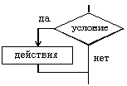

Команды ветвление
если - то если условие то действия все | не полный
если – то - иначе условие то действия 1 иначе действия 2 все | полный

Slide 11
УСЛОВИЯ В ВЕТВЛЕНИЯХ
В качестве условий используются выражения содержащие знаки
Знаки | Назначение | Знаки | Назначение
> | Больше | >= | Больше или равно
< | Меньше | <= | Меньше или равно
= | равно | <> | Не равно

Slide 12
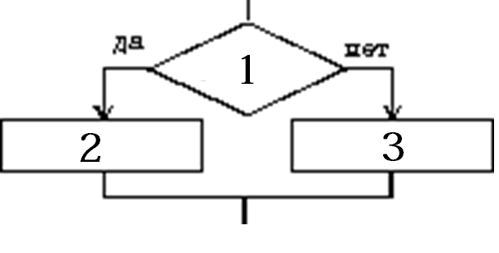
Вопросы, которые надо задавать при определении связи в математической модели для ветвлений
Математическая модель
1.Какое условие надо проверить?
2.Какие действия надо выполнять если
условие выполняется?
3.Какие действия надо выполнять если
условие не выполняется?

Slide 13
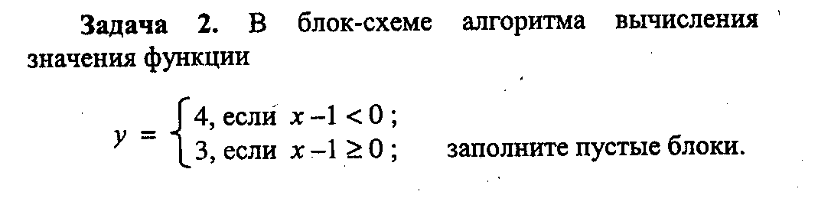
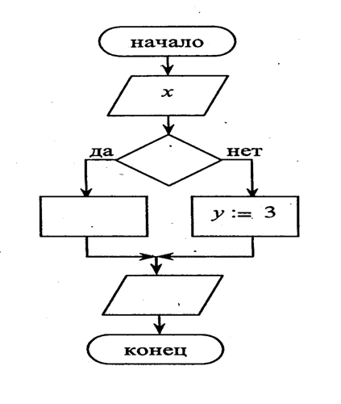
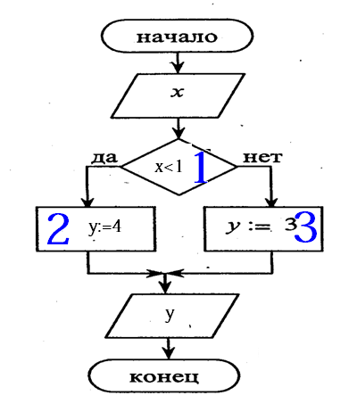

ВЕТВЛЕНИЕ
Дано: x
Рез-тат: y
Связь:
X<1
+ , y:=4
- , y:=3

Slide 14
Команды условия на языке Паскаль
if условие then действие;
if условие then действия
else действия;
Перед else ; ( точка с запятой ) не ставится

Slide 15
Команды условия на языке Паскаль
if
then
else
;
1.Какое условие надо проверить?
2.Какие действия надо выполнять если условие выполняется?
3.Какие действия надо выполнять если условие не выполняется?
if 1 then 2 else 3;

Slide 16
ВЕТВЛЕНИЕ
Дано: x
Рез-тат: y
Связь:
X<1
+ , y:=4
- , y:=3
var x,y:real;
begin
x:=-10;
writeln(' Введите число');
readln(x);
if x<1 then y:=4
else y:=3;
write('y=',y:4:2);
еnd.

Slide 17
Составные условия на языке Паскаль
Команды условия на языке Паскаль
if условие then begin
действие;
действие;
…
действие;
end
else begin
действие;
действие;
…
действие;
end;
Перед else ; ( точка с запятой ) не ставится

Slide 18
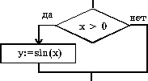

Примеры команды если
Команды условия на языке Паскаль
If x > 0 then y := sin(x);
If a > b then begin a := 2*a; b := 1 end else b := 2*b;

Slide 19
ВЕТВЛЕНИЕ. Задача
Даны два числа. Меньшее из них замените полусуммой этих чисел, а большее – их произведением.
var a,b,x,y:real;
begin
write(‘введите два числа’);
readln(a,b);
x:=a*b; {запомним значение произведения}
y:=(x+y)/2; {запомним значение полусуммы}
if a>b then begin
b:=y;
a:=x
end
else begin
a:=y;
b:=x
end;
writeln (‘ a= ‘,a:0:2,’ b=’,b:0:2);
end.

Slide 20
Циклические алгоритмы

Slide 21
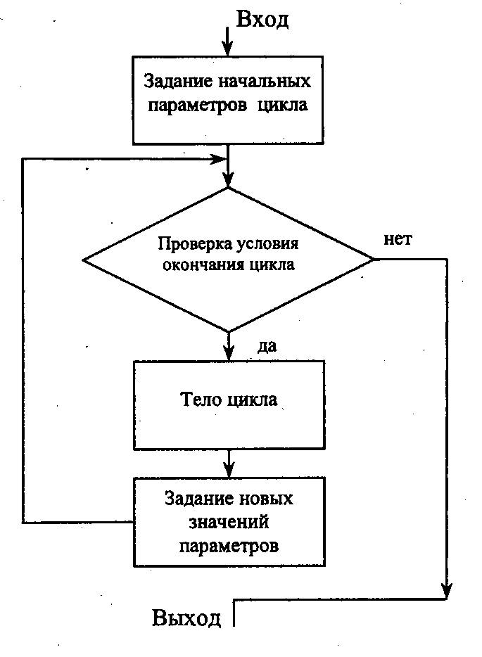
ЦИКЛИЧЕСКИЙ АЛГОРИТМ
Алгоритм, предусматривающий многократное повторение одного и того же действия над новыми данными, называется циклическим
Цикл пока
Для цикла пока – проверка условия
происходит в начале цикла
Тело цикла – это шаги алгоритма,
которые повторяются несколько
раз.
Параметры цикла – величина, от ко-
торой зависит число повторений

Slide 22
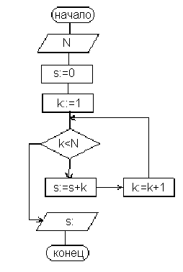

ЦИКЛЫ
№1
Составить алгоритм вычисления суммы n первых натуральных чисел

Slide 23
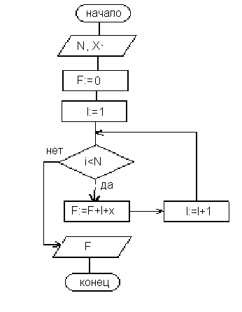
№2
ЦИКЛЫ
2. Составить алгоритм нахождения n слагаемых вида X+i, где
i:=1,2,3,…,40, a n – данное число

Slide 24
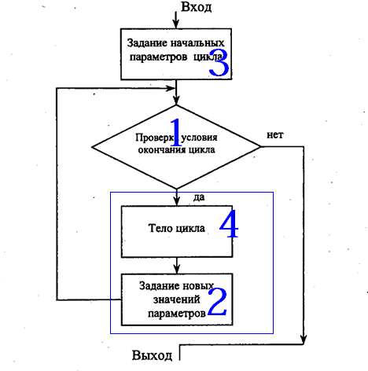
Вопросы, которые надо задавать при определении связи в математической модели для циклов
ЦИКЛЫ
1.Какое условие надо проверить?
2.Какая величина является параметром
цикла?
3.Какие параметры надо установить
в начале цикла
(начальные значения переменных)
4.Какие действия повторяются ?
P.S. В каком порядке отвечать не имеет значения. Важно в условии найти ответы на все вопросы.

Slide 25
Циклы. Задачи
Вычислить значение функции у=2 sin x на интервале от
а)-10 до 10 для целых чисел
Дано: x, вещ
Рез-тат: у, вещ
Связь:
Цикл
x<10
x:=x+1
x:=-10
y:=2*sin(x)
печать x, y
x:=x+1
x:=-10
x<=10
y:=2*sin(x)
x,y
x:=x+1

Slide 26
Команды цикла ПОКА на языке Паскаль
Формат команды:
WHILE логическое выражение DO оператор;
3
WHILE 1 DO begin
4
2
end;

Slide 27
Циклы. Задачи
Вычислить значение функции у=2 sin x на интервале от
а)-10 до 10 для целых чисел
var x,y:real;
begin
x:=-10;
writeln(' x ',' y');
while x<=10 do begin
y:=2*sin(x);
writeln(x:4:2,y:7:2);
x:=x+1;
end;
end;
x:=-10
Дано: x, вещ
Рез-тат: у, вещ
Связь:
Цикл
x<10
x:=x+1
x:=-10
y:=2*sin(x)
печать x, y
x:=x+1
WHILE
x<=10
DO
begin
y:=2*sin(x)
x,y
end;
x:=x+1

Slide 28
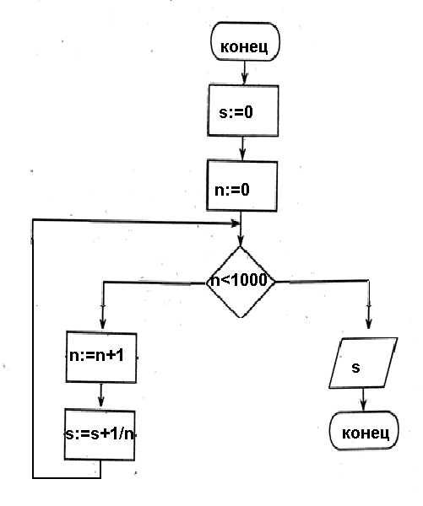
Команды цикла ПОКА на языке Паскаль
Формат команды:
WHILE логическое выражение DO оператор;
ПРИМЕР: Программа подсчета суммы S первых 1000 членов гармонического ряда 1+1/2+1/3+1/4+…1/N
program summa;
var s:real; n:integer;
begin
s:=0; n:=0;
while n<1000 do
begin
n:=n+1;
s:=s+1/n
end;
writeln(s);
readln
end.

Slide 29
Циклы. Задачи
1. Вычислить значение функции у=2 sin² x на интервале от
а)-13 до 13 для целых чисел
б) на интервале -3π до 3π
2. Ученик в первый день выучил 5 английский слов. В каждый следующий день он выучивал на 2 слова больше, чем в предыдущий. Сколько английских слов выучит ученик в 10-ый день занятий?

Slide 30
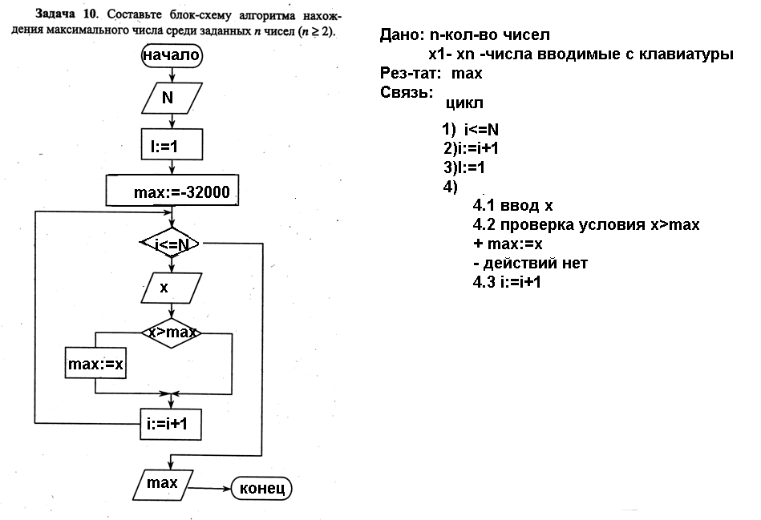
ЦИКЛЫ

Slide 31
Программа нахождения максимального числа среди чисел веденных с клавиатуры
program prim10;
var n,x,max,i: integer;
begin
writeln(‘Введиде N, количество чисел’);
readln(n);
i:=1;
max:=-32000;
while i<N do begin
write(‘Введите число’);
readln(x);
if x>max then max:=x;
i:=i+1;
end;
writeln(‘максимальное число в последовательности ’, max );
end.

